Slide 1
FUSÉES ET SATELLITES
Conquête spatiale
Structure d’une fusée
Lancement d’un satellite
Satellite TV
Les principaux satellites météorologiques géostationnaires
Satellite Géostationnaire
Satellite Défilants
Solution pour le futur
Nom de l’auteur
JOCELYN

Slide 2
CONQUÊTE SPATIALE
Nom | Date | Description
Spoutnik1 | 4 OCTOBRE 1957 | Le petit satellite soviétique Spoutnik 1 devient le premier objet satellisé par l'Homme.
Survol de la Lune | 4 janvier 1959 | La sonde soviétique Luna-1 effectue le premier survol de la Lune et devient la première « planète » artificielle.
Premiers pas sur la lune | 21 juillet 1969 | Premiers pas de l'Homme sur la Lune lors de la mission Apollo 11, effectués par Neil Armstrong et Buzz Aldrin.
24 decembre 1979 | ariane | Lancement de la première fusée Ariane
Station internationale | 20 novembre 1998 | Le premier module de la station spatiale internationale (ISS) est mis en place
Phoenix | 25 mai 2008 | La sonde américaine Phoenix se pose sur Mars.

Slide 3
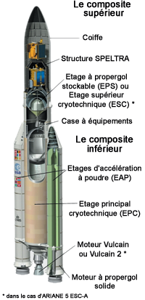
STRUCTURE D’UNE FUSÉE
FUSEE

Slide 4
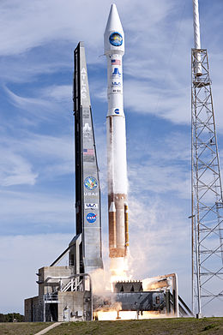
LANCEMENT D’UN SATELLITE
LANCEMENT
DU
SATELITE

Slide 5
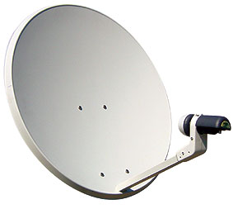
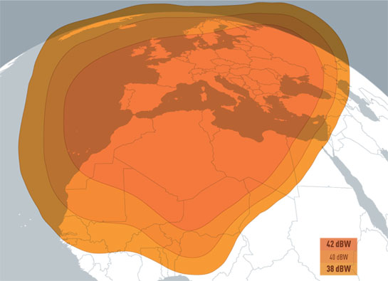
SATELLITE TV
Nom : SATELLITE TV
Photo
Couverture
Un satelite TV
Sert
A
Resevoir les image de la tv
Descriptif

Slide 6
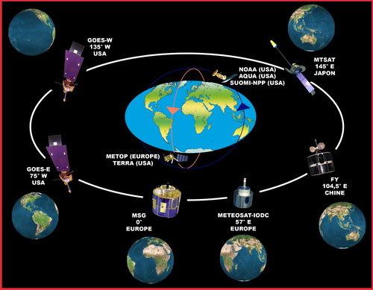
LES PRINCIPAUX SATELLITES MÉTÉOROLOGIQUES GÉOSTATIONNAIRES

Slide 7
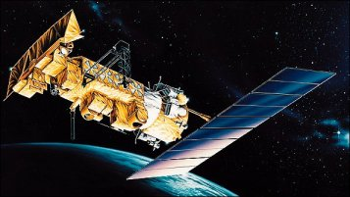
SATELLITES GÉOSTATIONNAIRES
Exemple
Descriptif
Les satellites géostationnaires tournent autour de la Terre sur une orbite située dans le plan de l'équateur à près de 36 000 km d'altitude.

Slide 8
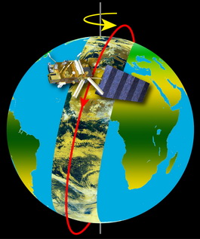
SATELLITES DEFILANTS
Exemple
Descriptif
Les satellites défilants utilisés en météorologie tournent autour de la Terre sur une orbite quasi circulaire passant près des pôles, à une altitude un peu inférieure à 1 000 km. Ils font le tour de la Terre en près de deux heures. heure solaire.

Slide 9
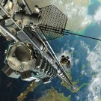
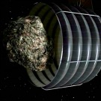
SOLUTION POUR LE FUTUR
Un ascenseur spaciale
Capture d une meteorite

Slide 10
MERCI D’AVOIR REGARDE

